Slide 1
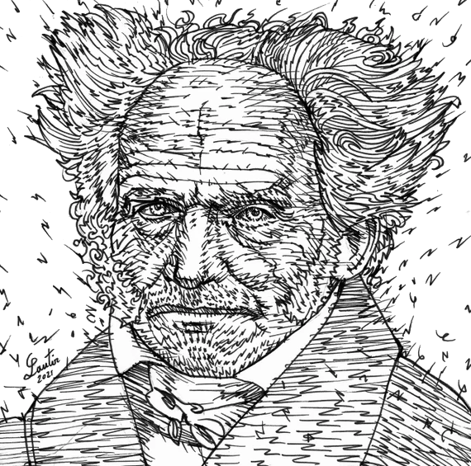
Ethik : Die Mitleidsethik (Schopenhauer)
Arthur Schopenhauer
Die Mitleidsethik

Slide 2
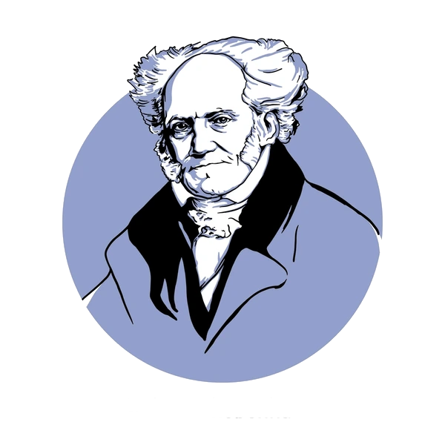
Ethik : Die Mitleidsethik (Schopenhauer)
Arthur Schopenhauer (1788 - 1860)
Geboren am 22. Februar 1788 in Danzig (Polen)
1793 siedelte die Familie nach Hamburg um
Ab 1811 studierte er Philosophie in Berlin
Ab 1831 arbeitete er als Privatlehrer in Frankfurt
Während seines Lebens durchreiste er ganz Europa (Deutschland, Niederlande, England, Belgien, Frankreich, Schweiz, Österreich, Italien)
Er starb am 21. September 1860 in Frankfurt
“Hingegen hat jeder gewisse angeborene konkrete Grundsätze, die ihm in Blut und Saft stecken, indem sie das Resultat alles seines Denkens, Fühlens und Wollens sind

Slide 3
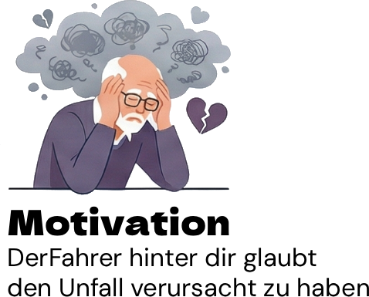
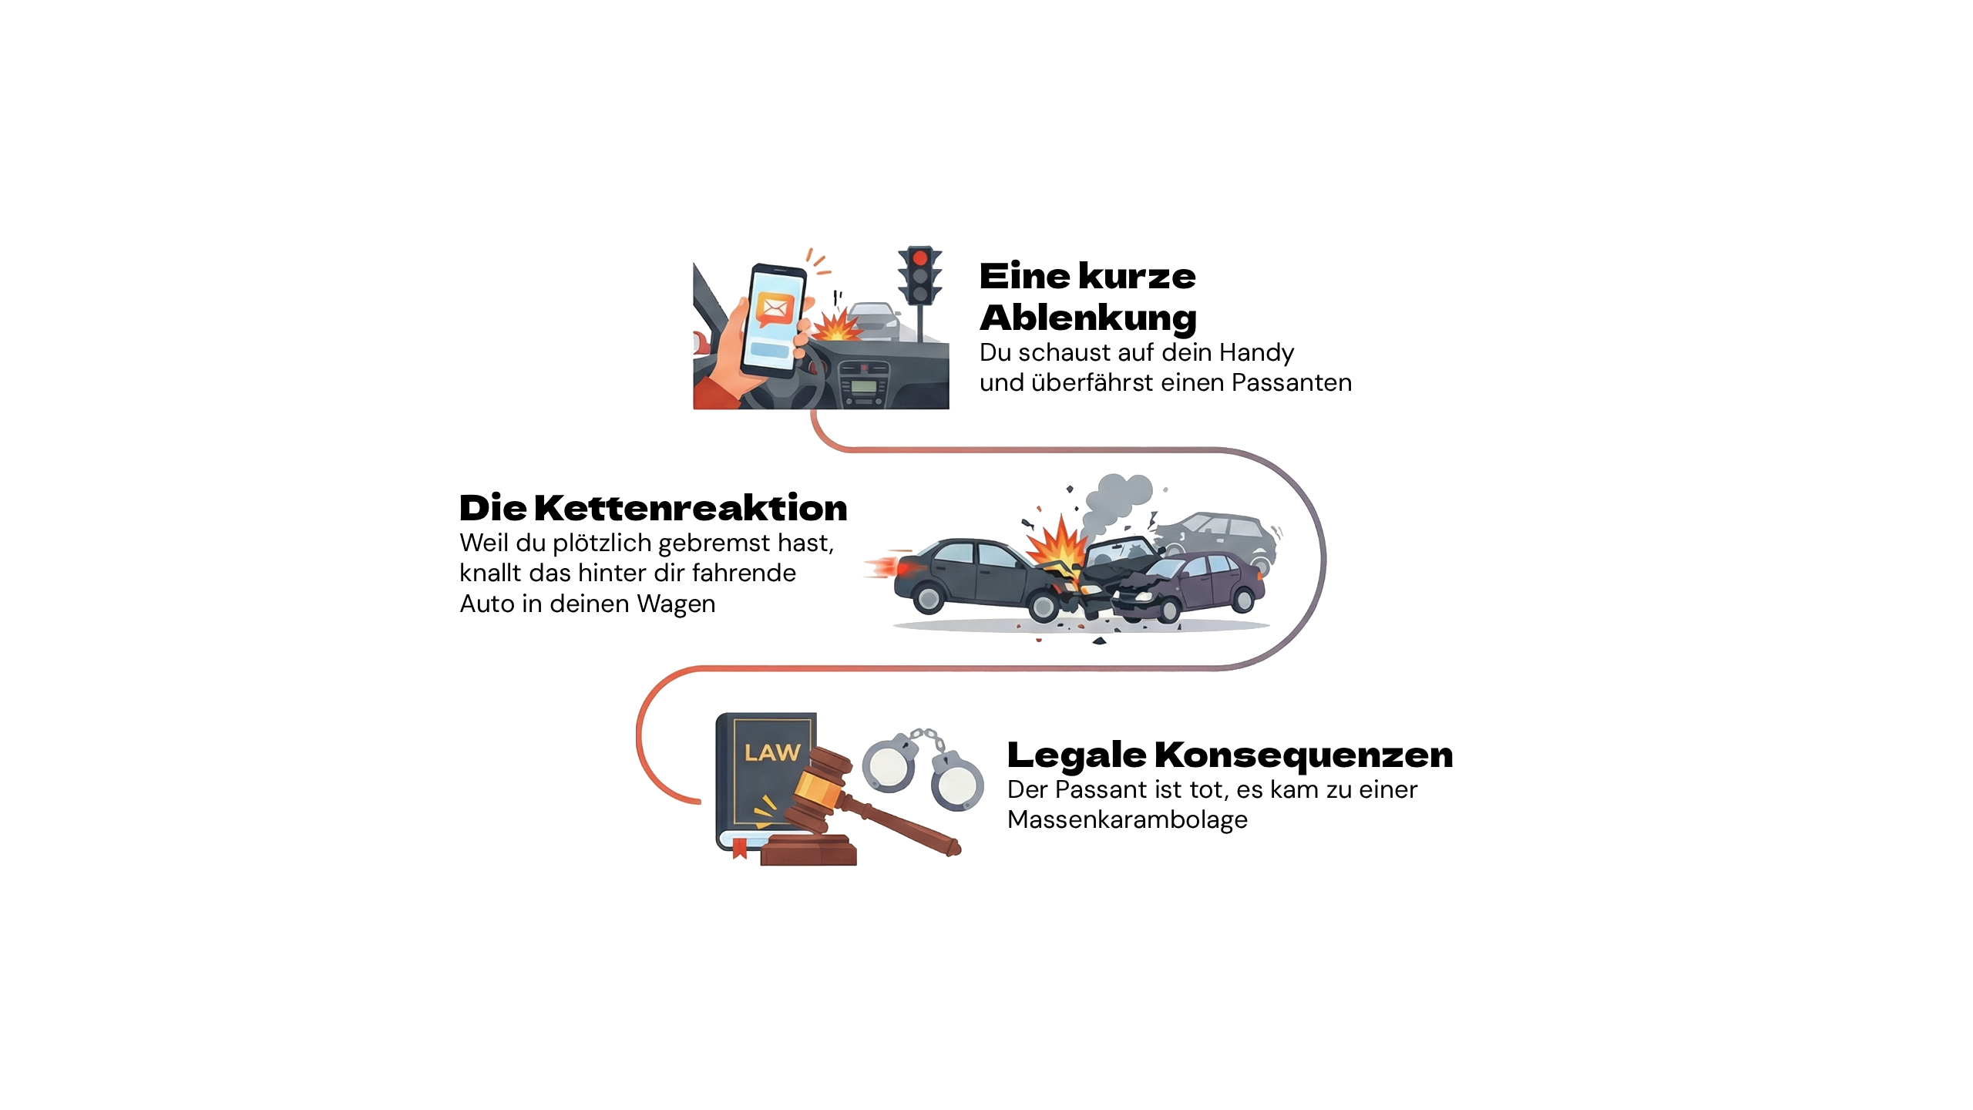

Ethik : Die Mitleidsethik (Schopenhauer)
Gedankenexperiment
Was sind deine
Handlungsmöglichkeiten?

Slide 4

Ethik : Die Mitleidsethik (Schopenhauer)
Schopenhauers Europareise
Der Vater, Heinrich Floris, verlangte Gehorsam und kaufmännische Laufbahn
Arthur empfand das als Zwang gegen seine Natur, wollte Philosophie studieren
Die Reise durch mehrere europäische Länder war kein reines Geschenk, sondern mit der Forderung verbunden kaufmännisches Geschick zu erlernen
Arthur fügte sich zunächst – gegen seine Neigungen
Nach dem Selbstmord seines Vaters (1805) brach Schopenhauer das Kaufmannsdasein ab und begann sein Studium
➔ Schuldgedanke: „Ich war nicht der Sohn, der ihn hätte entlasten können.“

Slide 5
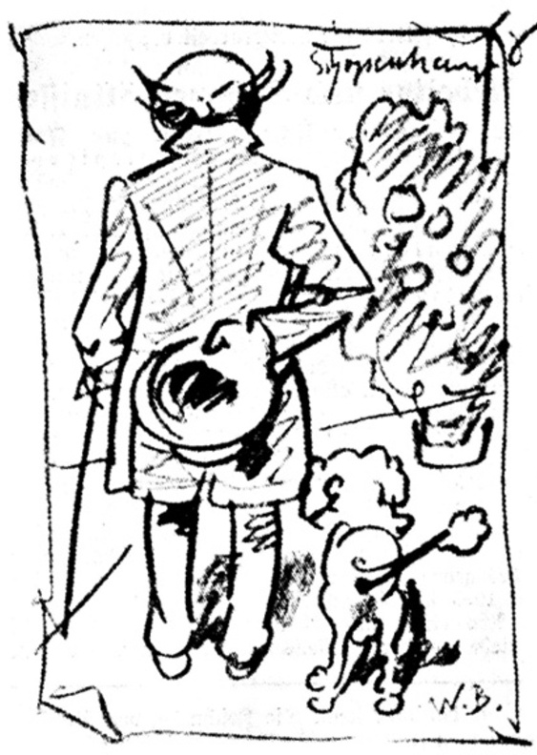
Ethik : Die Mitleidsethik (Schopenhauer)
Einleitung
Das Fundament der Ethik nur auf empirischem Weg gefunden werden.
Gibt es Handlungen mit „echtem moralischem Wert“?
Freiwillige Gerechtigkeit
Reine Menschenliebe
Wirklicher Edelmut
Schopenhauer mit seinem Pudel (Athma), Karikatur von Wilhelm Busch

Slide 6
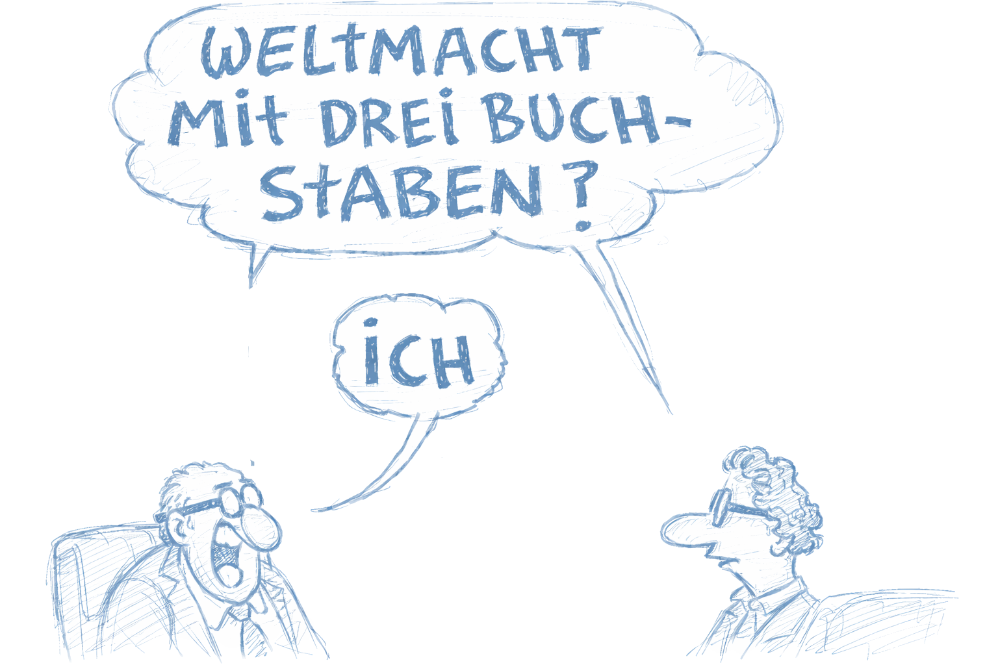

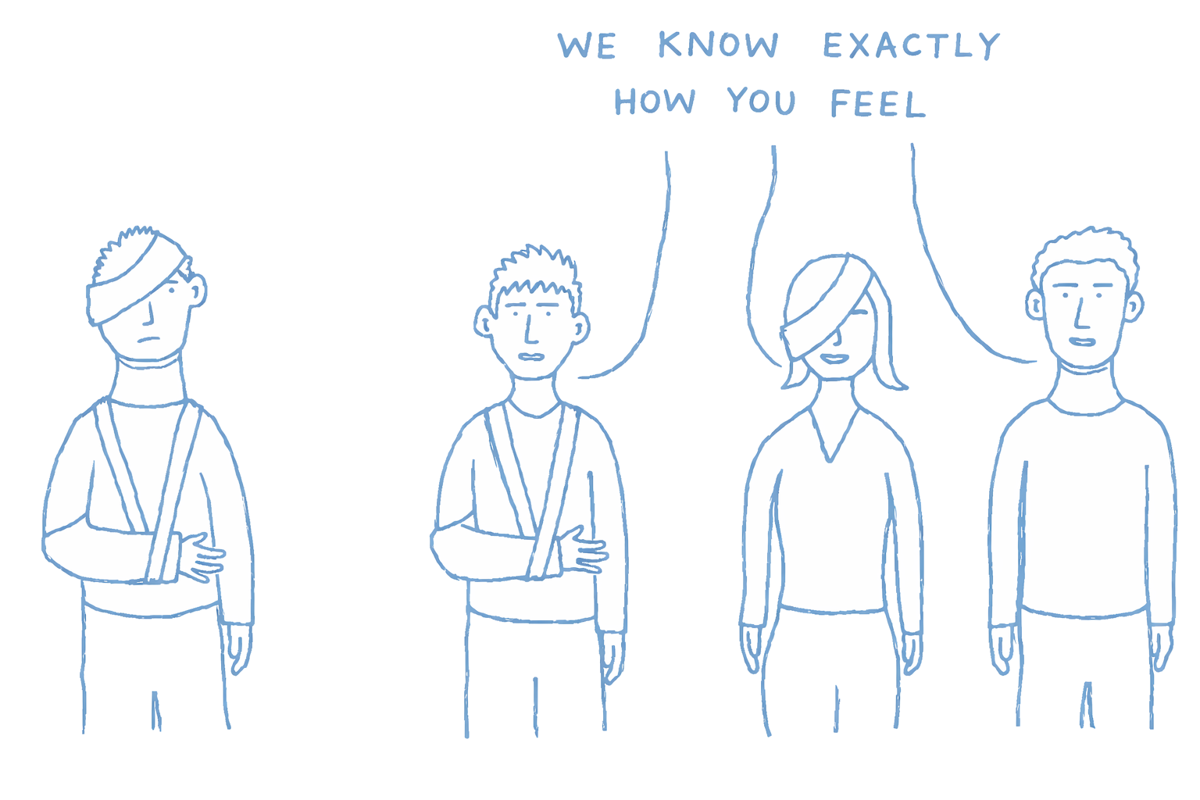
Ethik : Die Mitleidsethik (Schopenhauer)
Die 3 Triebfedern
Schopenhauer zufolge muss jede menschliche Handlung auf eine der folgenden drei Grundtriebfedern zurückzuführen sein:
Dem Egoismus, der sich nur nach dem eigenen Wohlergehen richtet
Der Bosheit, die auf das Leiden anderer aus ist
Das Mitleid, welches sich nach dem Wohlergehen anderer richtet

Slide 7
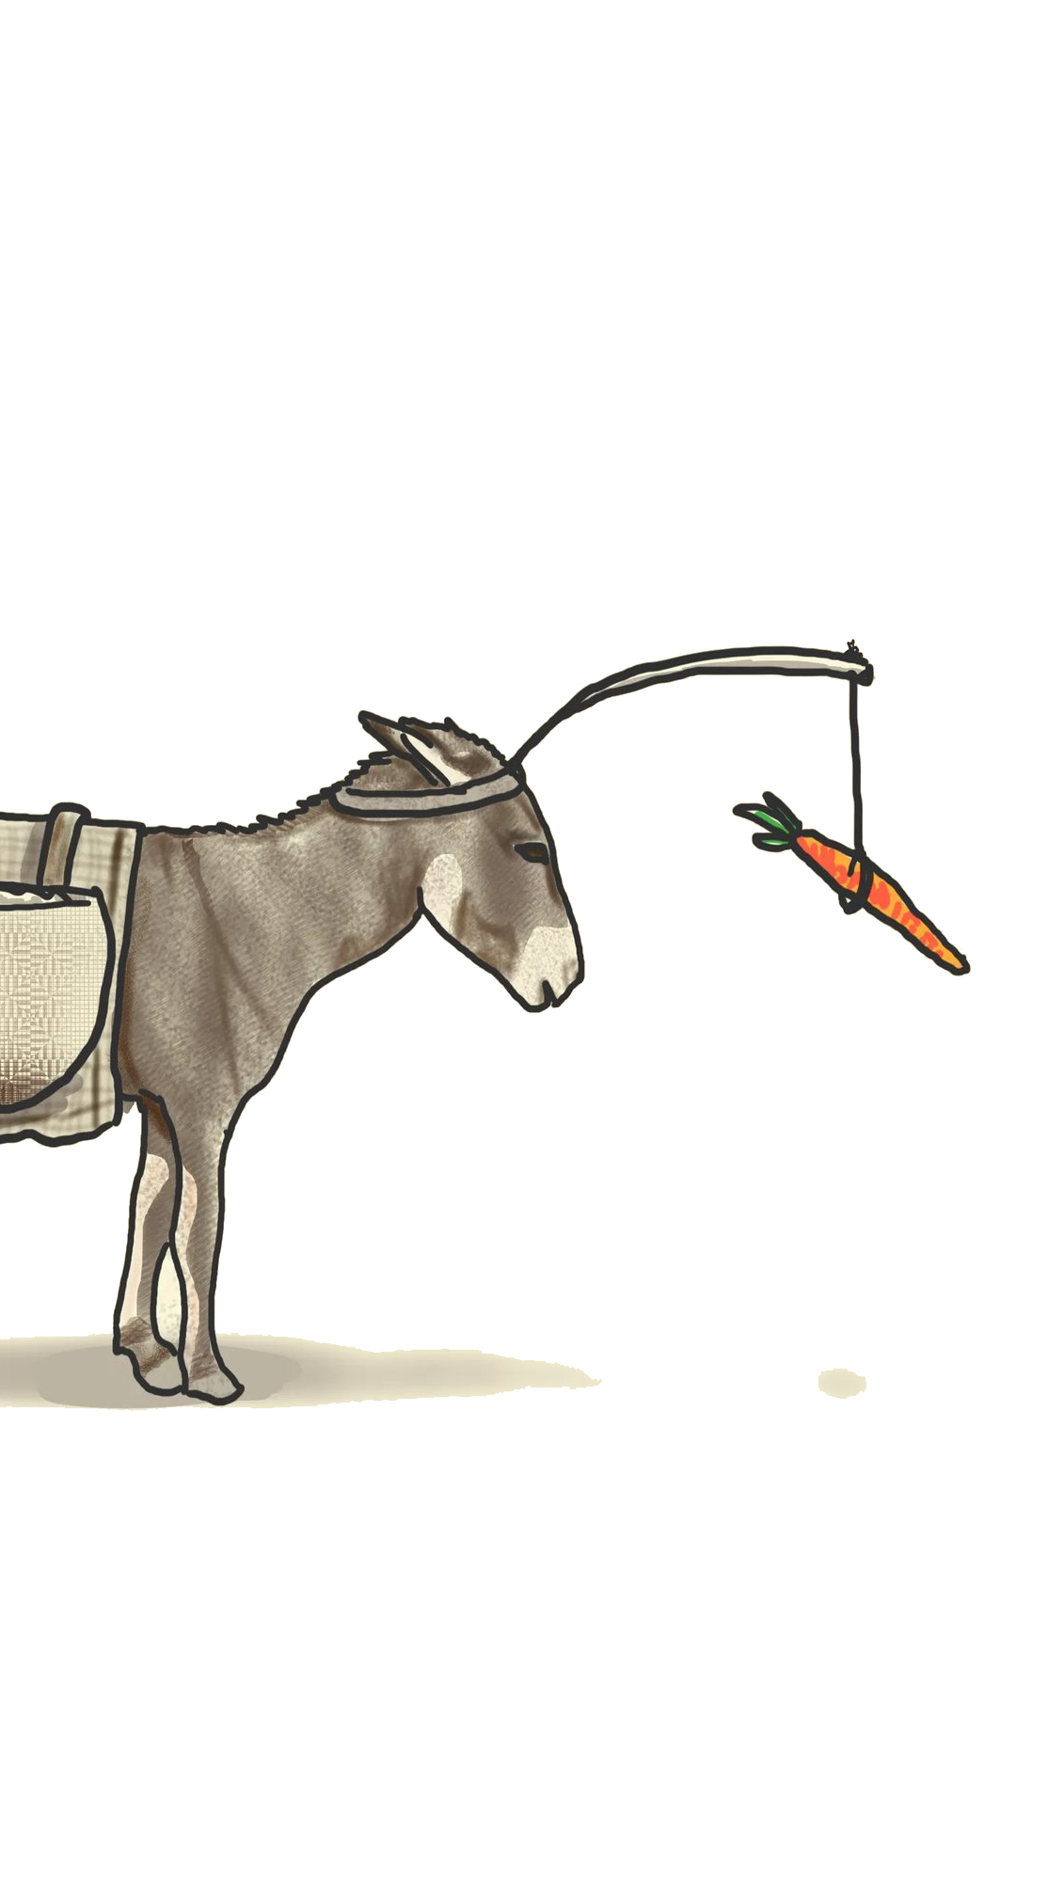
Ethik : Die Mitleidsethik (Schopenhauer)
Die 3 Triebfedern
Egoistisch motivierte Handlungen sind entweder verwerflich oder moralisch irrelevant.
Handlungen, die aus Bosheit oder Übelwollen geschehen, sind moralisch immer verwerflich.
Deswegen ist das Mitleid die einzige Triebfeder aus der moralisch wertvolle Handlungen entspringen können.

Slide 8
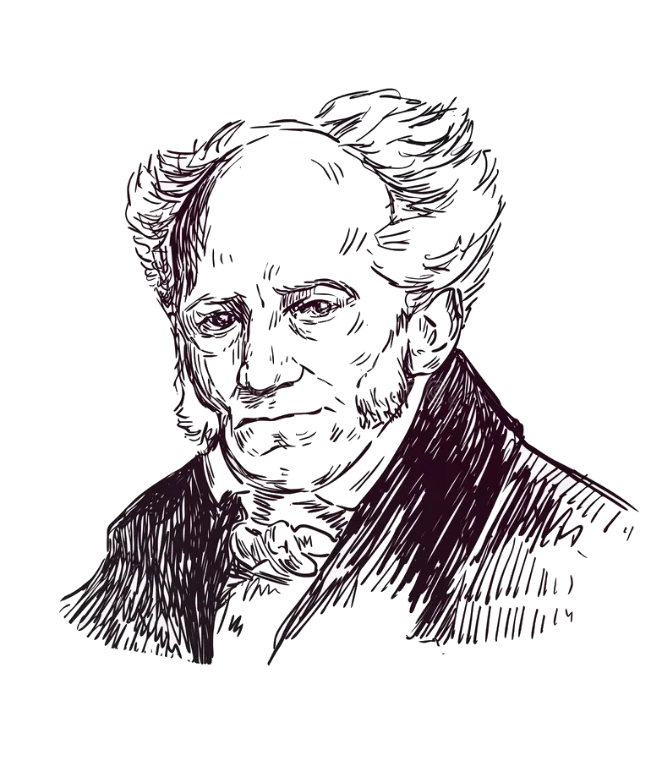
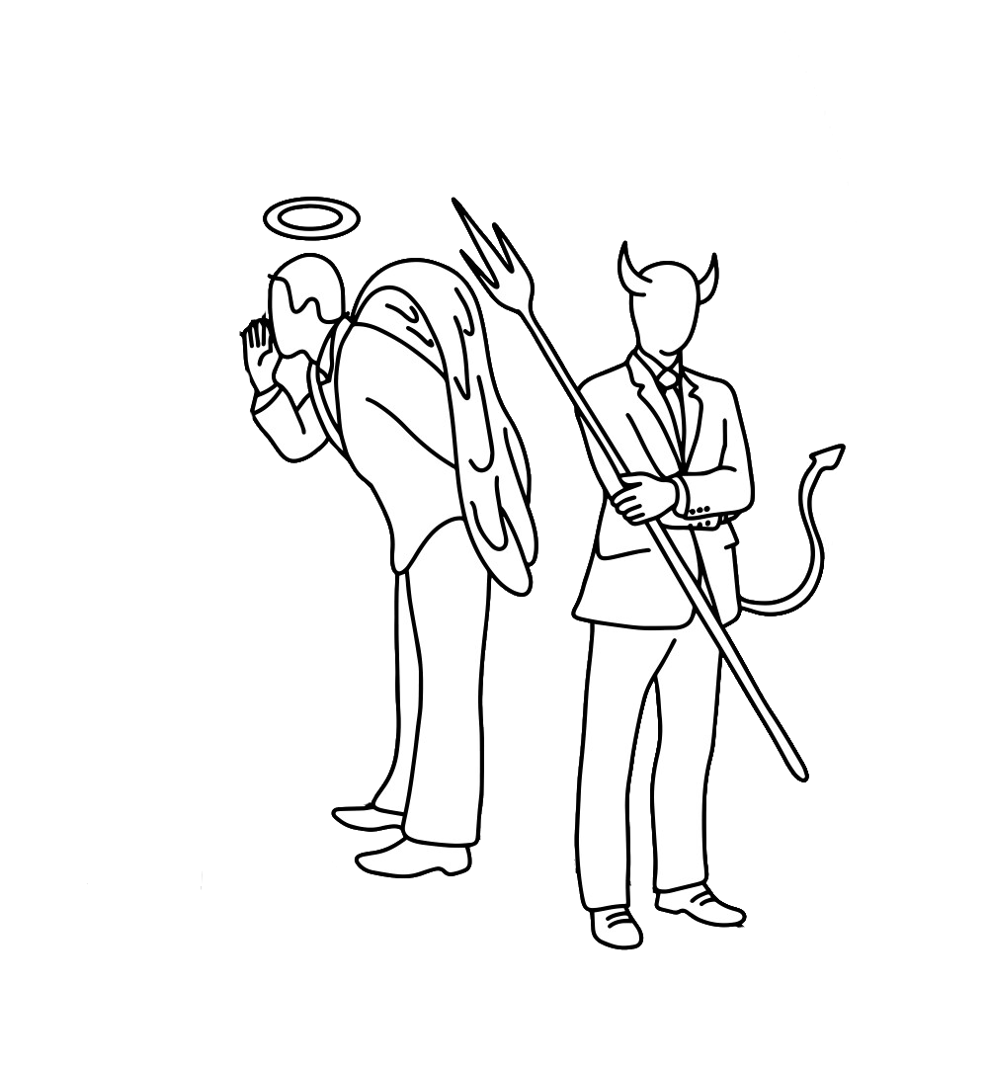
Ethik : Die Mitleidsethik (Schopenhauer)
Der Egoismus
„Alles für mich, nichts für die anderen!“
Der menschliche Egoismus ist laut Schopenhauer…
…grenzenlos, denn Menschen wollen unbedingt ihr Dasein erhalten,
…sie wollen Schmerzen vermeiden und auf nichts verzichten müssen,
…und jeder macht sich selbst zum Mittelpunkt der Welt.

Slide 9
Ethik : Die Mitleidsethik (Schopenhauer)
Abstufungen des Egoismus
Beim Egoismus ist der Schaden stets nur Mittel zum Zweck, d.h. anderen Menschen wird nicht geschadet, weil man es möchte, sondern weil sie der Erfüllung meiner Wünsche im Weg stehen.
Moralisch irrelevanter Egoismus
Diese Art von Egoigmus ist eine Ichbezogenheit, die anderen nicht schadet.
z.B.: Wenn ich für eine Prüfung lerne, um eine gute Note zu bekommen.
Moralisch verwerflicher Egoismus
Die Erfüllung meines Egoismus geht auf Kosten anderer Lebewesen.
z.B.: Wenn ich meinem Konkurrenten das Bein stelle, um den Wettkampf zu gewinnen.

Slide 10



Ethik : Die Mitleidsethik (Schopenhauer)
Die Bosheit
„Verletze alle, so sehr du kannst!“
Das Übelwollen entsteht laut Schopenhauer…
…durch das Zusammenprallen von Egoismen
…durch unsere Schwächen und Laster
…durch Unzufriedenheit aus Neid
… durch Schadenfreude
➔ Das Leid der anderen wird nicht Mittel zum Zweck, sondern sie wird zum Zweck an sich

Slide 11
Ethik : Die Mitleidsethik (Schopenhauer)
Die Bosheit
„Verletze alle, so sehr du kannst!“
Das Übelwollen entsteht laut Schopenhauer…
…durch das Zusammenprallen von Egoismen
…durch unsere Schwächen und Laster
…durch Unzufriedenheit aus Neid
… durch Schadenfreude
➔ Das Leid der anderen wird nicht Mittel zum Zweck, sondern sie wird zum Zweck an sich

Slide 12

Ethik : Die Mitleidsethik (Schopenhauer)
Egoismus

Slide 13

Ethik : Die Mitleidsethik (Schopenhauer)
Das Kriterium moralischen Handelns
“Die Abwesenheit aller egoistischen Motivation ist also das Kriterium einer Handlung von moralischem Wert”.
Moralisch wertvoll sind bloß altruistische Handlungen, wenn ich also Gutes tue, so darf ich in keiner Weise mein eigenes Wohl im Auge haben.
Nicht die gute Tat selbst, sondern dass sie aus der guten Gesinnung entspringt, macht ihren Wert aus.

Slide 14
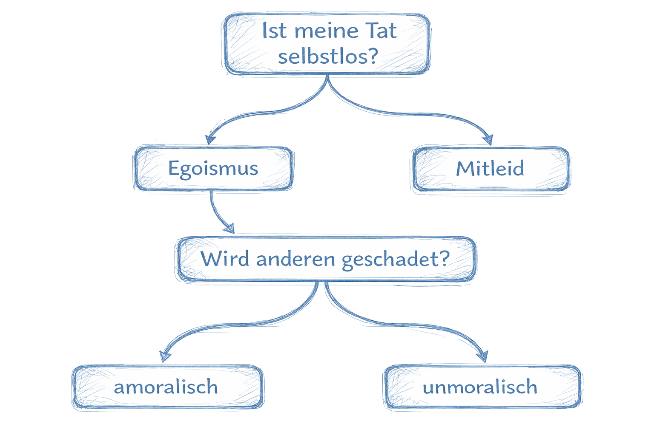

Ethik : Die Mitleidsethik (Schopenhauer)
Das Kriterium moralischen Handelns
Ja
Nein
Nein
Ja

Slide 15

Ethik : Die Mitleidsethik (Schopenhauer)
Das Kriterium moralischen Handelns
Wirken eigennützige Motive neben uneigennützigen (z. B. Ich helfe jemandem, weil er mir Leid tut, rufe aber gleichzeitig die Presse an, damit sie über meine Heldentat berichten), so wird der moralische Wert der Handlung geschmälert oder gar ganz aufgehoben.

Slide 16
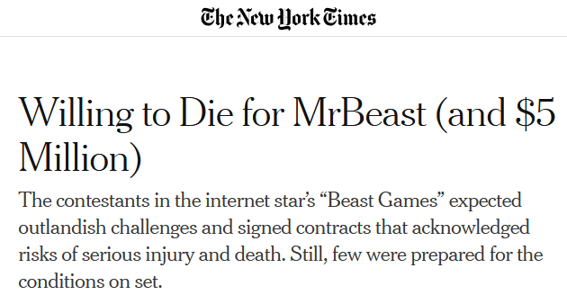

Ethik : Die Mitleidsethik (Schopenhauer)
Das Kriterium moralischen Handelns
Wirken eigennützige Motive neben uneigennützigen (z. B. Ich helfe jemandem, weil er mir Leid tut, rufe aber gleichzeitig die Presse an, damit sie über meine Heldentat berichten), so wird der moralische Wert der Handlung geschmälert oder gar ganz aufgehoben.

Slide 17

Ethik : Die Mitleidsethik (Schopenhauer)
Das Mitleid
„Hilf anderen, so viel du kannst!“
Ob eine Handlung moralisch ist oder nicht, kann immer nur in Bezug auf jemand anderen untersucht werden.
Damit eine Handlung vom Mitleid angetrieben wird, muss das Leid oder das Wohlergehen des anderen unmittelbar zum Motiv meiner Handlung werden.
Der Andere muss letzter Zweck meines Willens werden.

Slide 18
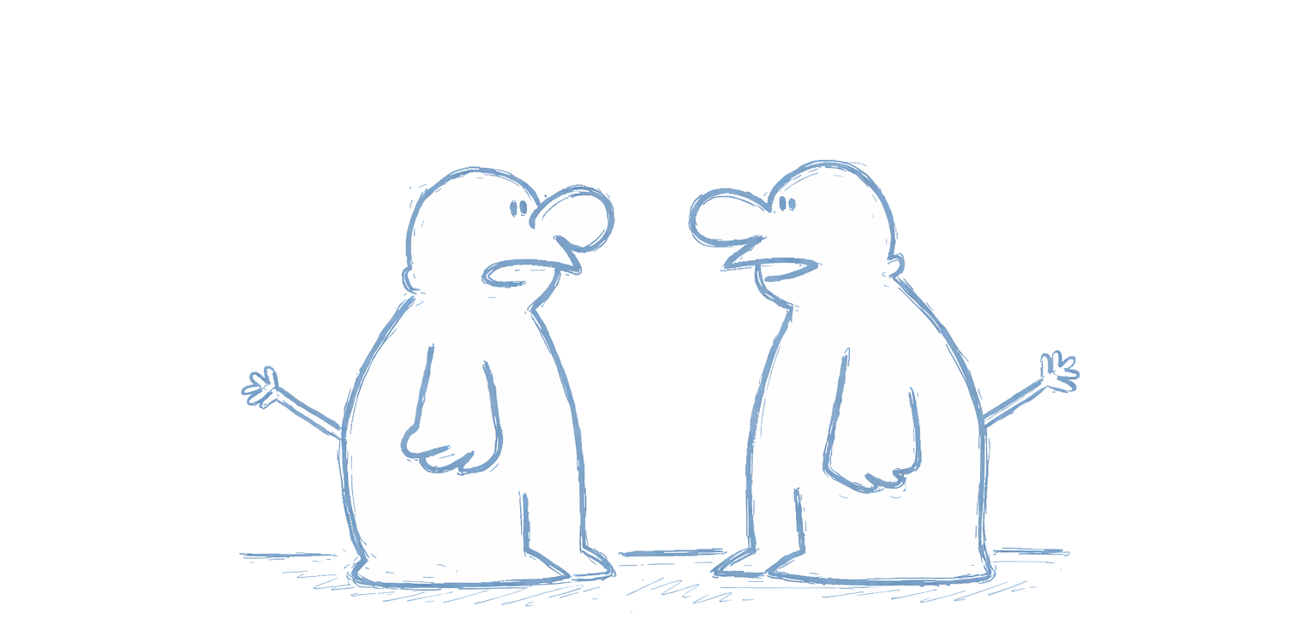
Ethik : Die Mitleidsethik (Schopenhauer)
Das Mitleid
Im Mit-Leiden löst sich die Grenze der Persönlichkeit auf.
Somit kommt es zu einer Identifikation mit dem Anderen, weil jeder auch eigene Erfahrungen in Bezug auf das Leid gemacht hat.
“I know exactly how you feel.”
Überlegung:
Was passiert mit Menschen, die ihr ganzen Leben von Leid ferngehalten oder behütet worden sind?

Slide 19



Ethik : Die Mitleidsethik (Schopenhauer)
Das Mitleid
Handelt es sich hier um Ausdrücke von Mitleid im Sinne Schopenhauers? Erkläre.
Gute Tat, die Katze wird gerettet
Allerdings wird der moralische Wert aufgehoben, da egoistische Selbstinszenierung
➔ Keine wirkliche Identifikation mit dem Leid des Tieres, sondern Eigennutz
Gute Tat, Das Kind kümmert sich um die verletzte Spielkameradin
Kein Eigennutz, Wohl des anderen steht im Vodergrund
➔ Identifikation mit dem Leid des anderen, da wahrscheinlich ähnliche Erfahrungen

Slide 20
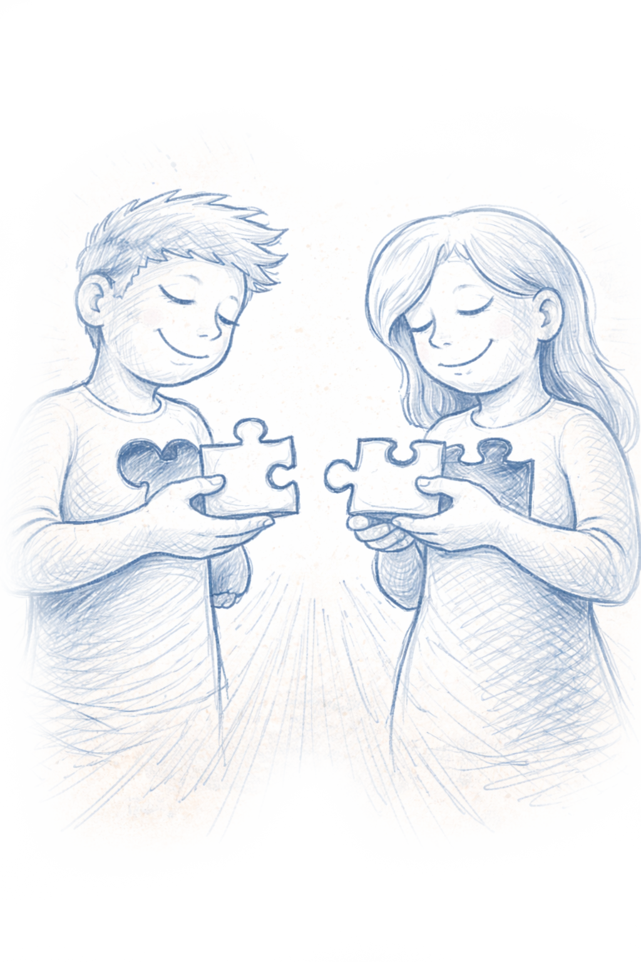
Ethik : Die Mitleidsethik (Schopenhauer)
Das Mitleid als großes Mysterium der Ethik
Mitleid ist kein erlerntes Wissen, sondern entsteht durch Erfahrung
Es bleibt für Schopenhauer ein Mysterium, dass der Mensch das Leiden eines anderen innerlich miterleben kann
Obwohl ich nicht der Andere bin, identifiziere ich mich mit ihm
Sie bildet das Fundament der Menschlichkeit (humanitas)
Die Grenze zwischen Ich und Du verschwimmt

Slide 21

Ethik : Die Mitleidsethik (Schopenhauer)

Slide 22
Ethik : Die Mitleidsethik (Schopenhauer)
Das Mitleid als großes Mysterium der Ethik
„Mitleid mit Tieren hängt mit der Güte des Charakters so genau zusammen, daß man zuversichtlich behaupten darf, wer gegen Thiere grausam ist, könne kein guter Mensch sein.“
Arthur Schopenhauer, Preisschrift über die Grundlage der Moral
Grundlage der Moral ist das Gefühl, nicht die Folgen:
Entscheidend ist
  Motiv / Gesinnung, nicht das Ergebnis der Tat
Abgrenzung zum Konsequentialismus
Schopenhauers Ethik ist deontologisch:
  Moralisch ist eine Handlung, wenn sie aus Pflichtbewusstsein geschieht

Slide 23
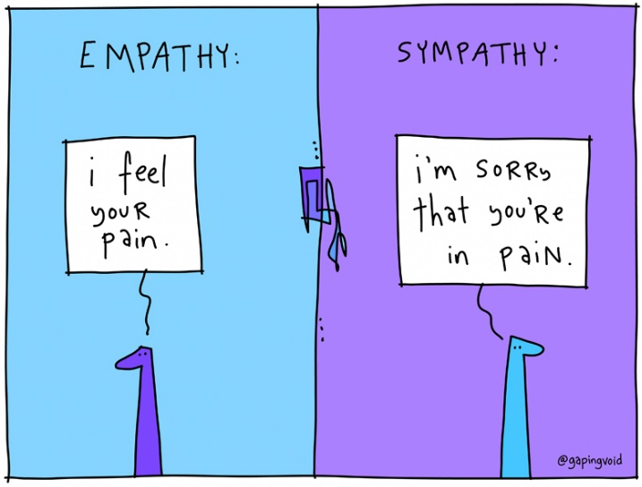
Ethik : Die Mitleidsethik (Schopenhauer)
Mitleid ≠ Mitgefühl
Sinne der Ethik von Arthur Schopenhauer darf Mitleid nicht, wie es heute weithin üblich ist, durch das Wort Mitgefühl ersetzt werden :
denn Mitgefühl kann sich nicht nur als Mitleid, sondern z. B. auch als Mitfreude äußern.
Mitleid bezieht sich eindeutiger als Mitgefühl auf das Leid, dem Menschen, Tiere und wahrscheinlich auch Pflanzen
➔ Mitleid bedeutet im Sinne der Empathie, die unmittelbare Anteilnahe am Schmerz des anderen, während Mitgefühl im Sinne der Sympathie eine gefühlsbezogene Kenntnisnahme des Leidens oder der Freude bezeichnet.
„Dies aber setzt notwendig voraus, dass ich bei seinem Wehe als solchem geradezu mitleide, sein Wehe fühle, wie sonst nur meines, und deshalb sein Wohl unmittelbar will, wie sonst nur meines.“

Slide 24
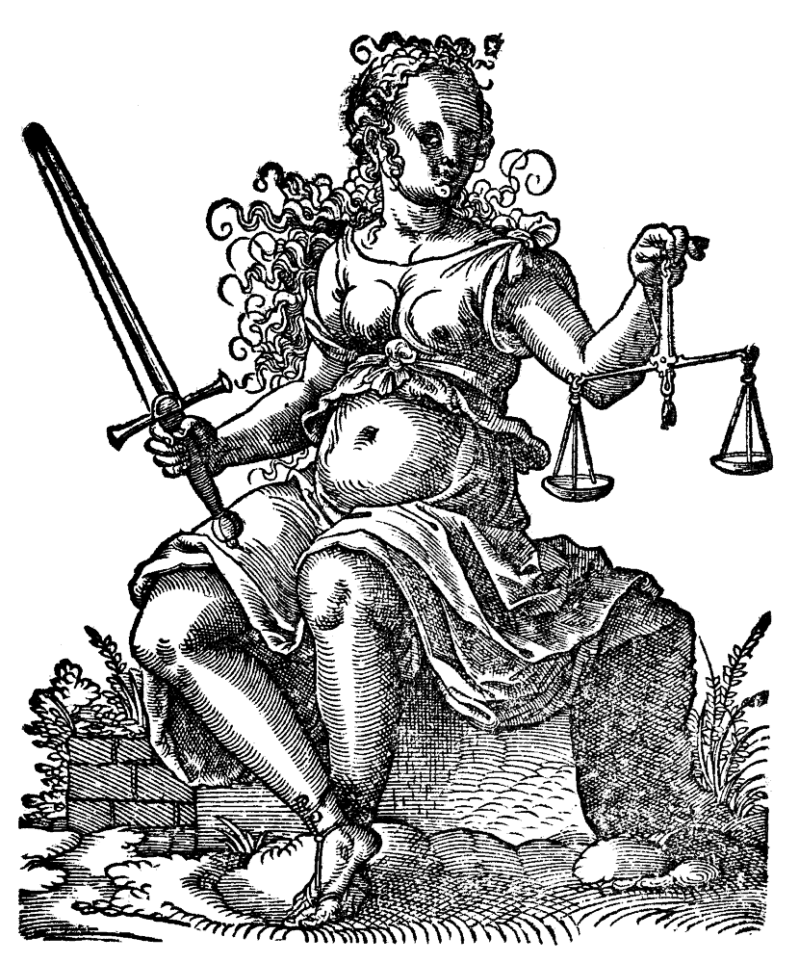
Ethik : Die Mitleidsethik (Schopenhauer)
Die Kardinaltugenden
Als Kardinaltugenden betrachtet man gewöhnlich Grundtugenden aus denen alle anderen Tugenden (Tauglichkeit, Tüchtigkeit einer Person) hervorgehen.
In der Antike unterschied man zwischen den vier Kardinaltugenden:
Weisheit/Klugheit, Gerechtigkeit, Tapferkeit und Mäßigung
Dies sind sogenannte weltliche Tugenden.
Im Mittelalter kamen dem noch drei weitere Grundtugenden hinzu:
der Glaube, die Liebe und die Hoffnung
Dies sind die sogenannten christlichen Tugenden.
Schopenhauer nennt zwei Kardinaltugenden:
die Gerechtigkeit und die Menschenliebe

Slide 25

Ethik : Die Mitleidsethik (Schopenhauer)
Die Gerechtigkeit
„Verletze niemanden!“
Erster Grad des Mitleids
wirkt dem Egoismus entgegen, in dem sie einen davon abhält jemand anderem Leid zu zufügen.
Aus diesem Grund wird sie negativ bestimmt.
Schopenhauer nennt einige Beispiele für Gerechtigkeit:
Sie hält einen davon ab das Eigentum oder die Person des Anderen anzugreifen.
Sie hält einen davon ab jemand anderen zu beleidigen, ängstigen oder verleumden.
Sie hält einen davon ab seine Lüste auf Kosten von Frauen oder Kindern zu befriedigen.

Slide 26


Ethik : Die Mitleidsethik (Schopenhauer)
Die Menschenliebe
“Hilf allen, soviel du kannst!“
Zweiter Grad des Mitleids
Treibt dazu an, jemandem zu helfen.
Aus diesem Grund wird sie positiv bestimmt.
Schopenhauer nennt ein Beispiel für Menschenliebe:
eine wohltätige Handlung, wie die Vergabe von Almosen. Steckt jedoch irgendein anderes Motiv dahinter, als die reine Menschenliebe, so kann dies wiederum nur der Egoismus sein.
Auch noch Altruismus (selbstlose Denk- und Handlungsweise; Uneigennützigkeit) genannt

Slide 27

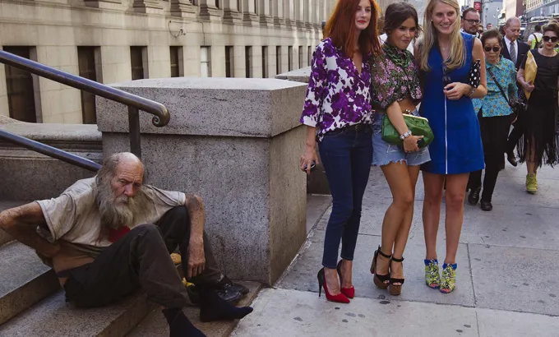

Ethik : Die Mitleidsethik (Schopenhauer)
Kritik
„Mitleid setzt Betroffenheit durch unmittelbare Anschauung von fremdem Leid voraus. Fehlt diese unmittelbare Anschauung, so kann ein Handeln aus Mitleid nicht zustande kommen.“
– Karl-Otto Apel
Mitleid ist eine Nahtugend, d.h. es ist auf unmittelbare Leidwahrnehmung angewiesen sei, um handlungswirksam zu werden
Aus Mitleid kann man auch unvernünftig handeln, es beruht auf einer unvernünftigen Gefühlsregung
z.B. Einem verzweifelten Schüler beim Spicken helfen

